Slide 1
Игра
«Виды транспорта»
(для детей младшего дошкольного возраста )
Цель: способствовать умению детей различать, называть, классифицировать разные виды транспорта
(наземный, воздушный,водный).

Slide 2
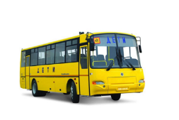
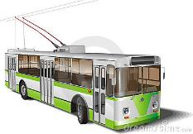
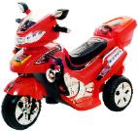
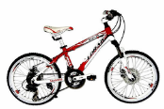
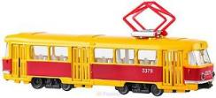
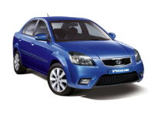
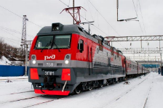
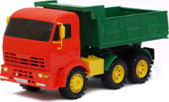
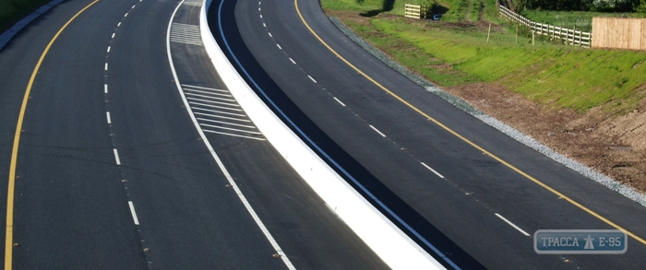
НАЗЕМНЫЙ ТРАНСПОРТ

Slide 3
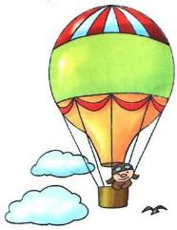
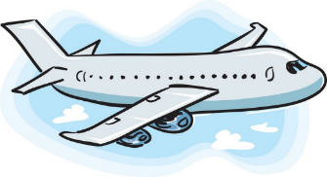
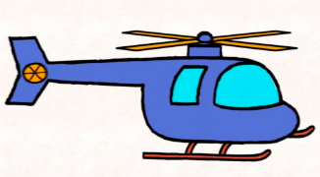
ВОЗДУШНЫЙ ТРАНСПОРТ

Slide 4
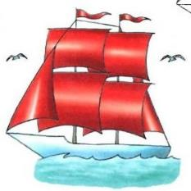
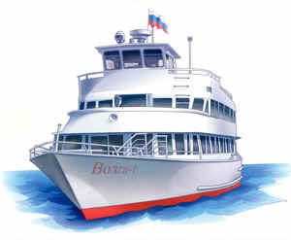
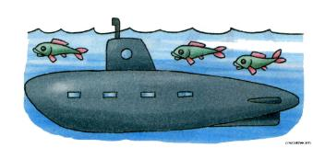
ВОДНЫЙ ТРАНСПОРТ

Slide 5
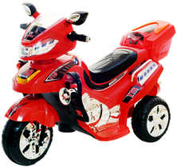
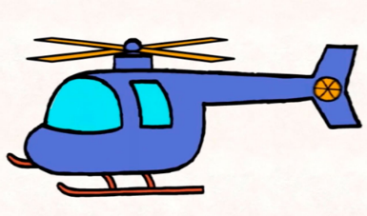
Что лишнее ? Почему ?

Slide 6
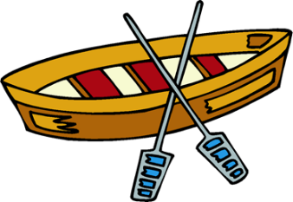
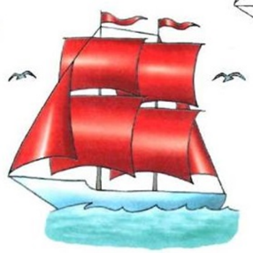
Что лишнее ? Почему ?

Slide 7
Что лишнее ? Почему ?

Slide 8
Дом по улице идет,
На работу всех везет.
Не на курьих тонких ножках.
А в резиновых сапожках.

Slide 9
Для него родимый дом –
Это наш аэродром.
Он проделал долгий путь,
Чтоб немного отдохнуть.
А когда он отдохнёт,
Вновь отправится в полёт.

Slide 10
По волнам плывет отважно,
Не сбавляя быстрый ход,
Лишь гудит машина важно.
Что такое?

Slide 11
Этот конь не ест овса,
Вместо ног два колеса,
Сядь верхом и мчись на нем,
Только лучше правь рулём.

Slide 12
Братцы в гости снарядились,
Друг за друга уцепились,
И помчались в путь далек,
Лишь оставили дымок.

Slide 13
Это что за вентилятор
Над землёй завис, ребята?
И ревёт, и тарахтит,
Хоть без крыльев, но летит?

Slide 14
Под водой она гуляет,
Нашу землю охраняет,
Выполняет наш наказ.
У нее – зоркий глаз.

